Slide 1
V1
中山大道-车陂路交叉口五类车交通调查方案
汇报人: 张麟嘉
汇报时间: 2018.11.20
成员: 张萌、朱夏阳、黄奕得

Slide 2
1.调查背景
目录
五类车调查
4.预期结果与总结
2.调查准备
3.调查内容和步骤

Slide 3
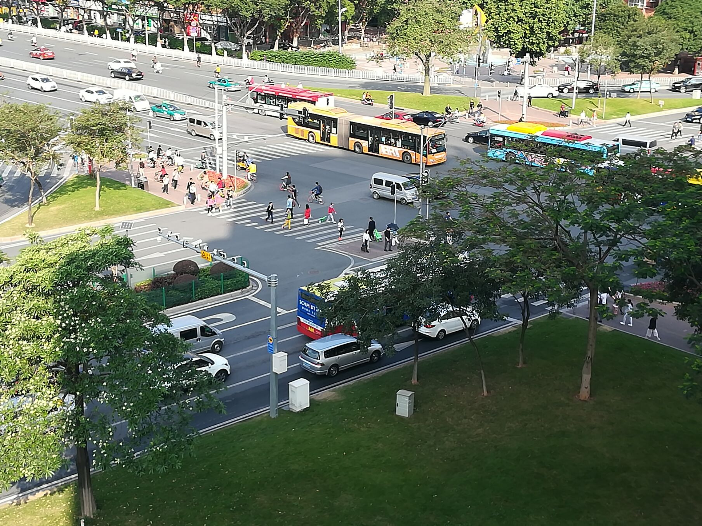
1
调查背景
>>>

Slide 4
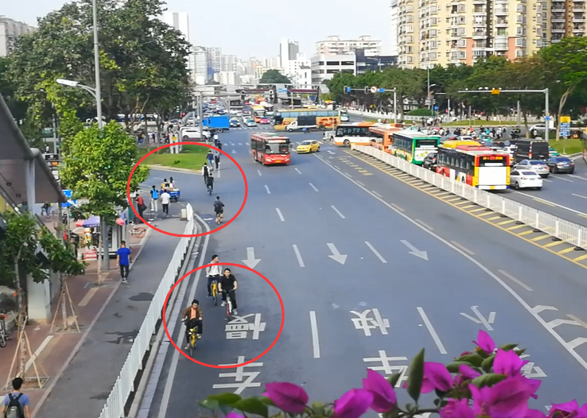
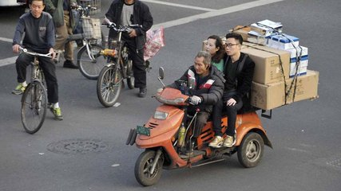

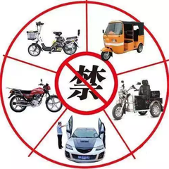
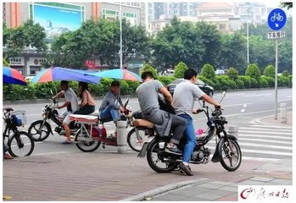
路口概况
五类车介绍
中山大道-车陂路交叉口位于广州天河区东南部，周边有大片居民区。周边交通设施有车陂地铁站，中山大道上有两个快速公交站，公共交通情况复杂。同时该路口实行禁止左转，路口通行能力更大。在中山大道上有两个人行天桥，有利于对车道交通流的观察。
五类车指的是电动车、摩托车、三轮车、残疾人机动轮椅车、改装（拼装、报废）车。
“五类车”基本上无牌无证、没有购买保险，一旦发生事故，事故损害赔偿难以得到保障，给群众生命财产安全造成极大危害。“五类车”驾驶人在经济利益的驱使下漠视交通安全，超速、超载、逆行、乱穿插变线等交通违法行为屡见不鲜，造成极大的安全隐患。警方将对“五类车”各种交通违法行为进行坚决打击。
调查背景
五类车调查
调查准备
调查内容与步骤

Slide 5
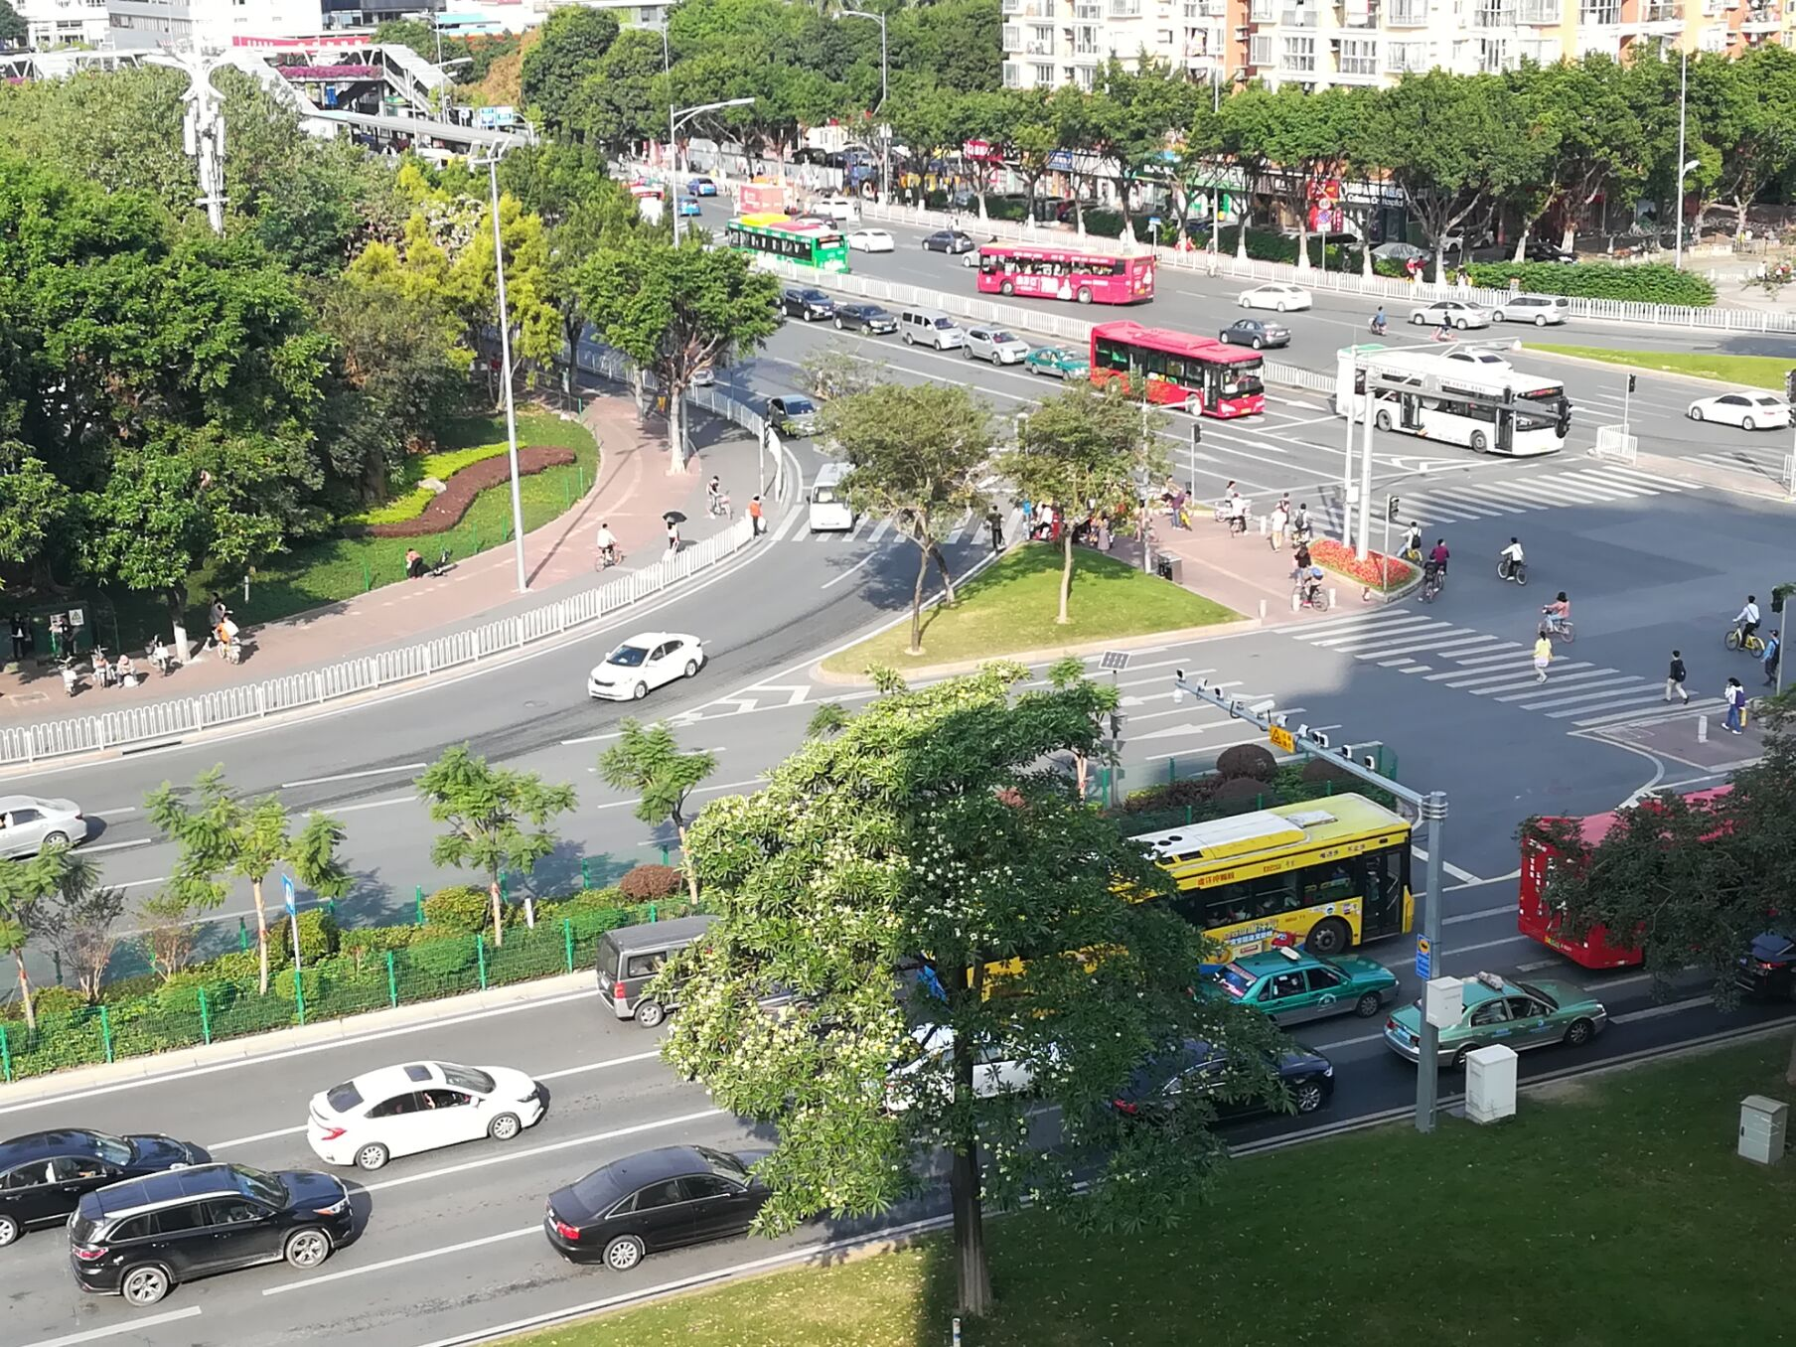
2
调查准备
>>>

Slide 6
调查准备
踩点
1.
1.
中山大道分为快车道、慢车道、客车道，不存在非机动车道，人行道外侧存在自行车道，但与道路有隔离栏，通过路口的非机动车无法进入。
2.
2.
2.
从人行横道左转或直行的非机动车容易侵占靠近道路中间的车道。
合作
3.
3.
3.
存在大量非机动车逆行现象。右转车经渠化车道出口时容易被非机动车尤其是逆行非机动车阻碍造成延误。
我们与负责交通量的小组进行沟通，决定双方摄像头视频资料共享，以及最终数据进行交流，比较分析。
调查背景
五类车调查
调查准备
调查内容与步骤

Slide 7
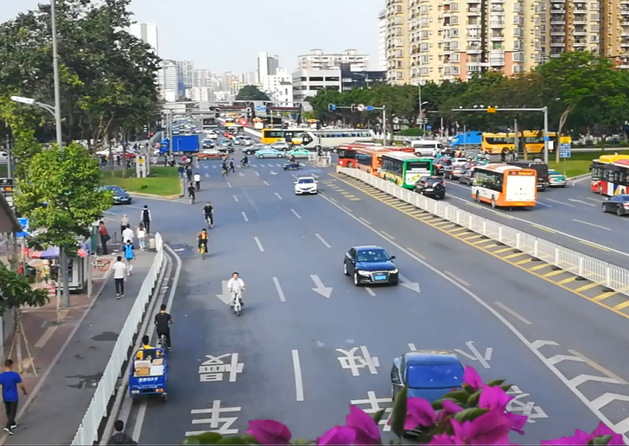
3
调查内容与步骤
>>>

Slide 8
调查内容与步骤
五类车与其他车的流量对比
考虑到五类车作为交通的组成部分，对交通造成的延误属系统延误，即交通流受外部阻碍延误，我们希望能找到其中影响是否存在，是否明显，是否可控。根据踩点我们预先判断五类车对交通的影响方式包括对机动车道内机动车行车影响以及右转机动车造成延误。
五类车对车道的占用分布
五类车的交通量统计
逆行五类车及影响
调查背景
五类车调查
调查内容与步骤
预期结果与总结

Slide 9
时间轴
11.20~11.24
11.25~11.26
11.27~11.30
小组出发调查,于野较开阔的中山大道东人行天桥设摄像机位进行摄像。另外安排两个组员于两侧人行道上统计经过的车辆数。
根据录像内容，组员分别统计五类车数量以及每辆车所经过的车道，机动车进入或离开左右两个渠化车道等待非机动车的时间以及频数。
整理数据，与交通量数据对比；
绘制交通量与五类车车道分布图，计算相关度。
调查背景
五类车调查
调查内容与步骤
预期结果与总结

Slide 10
预期结果与总结
具有代表性的五类车交通量
总结
调查是一项严谨的工作，我们进行方案的执行时需要追求执行完整准确。而且五类车调查属于课堂上未曾涉猎的领域，我们讨论的调查方案，受知识和见识所限可能具有不完善之处，希望能够在实行的过程中及时发现并进行改正，保证这次调查可以顺利完成。
五类车对车流量的影响效果，对行车延误的影响及其原因
预期结果
解决或缓解五类车造成负面影响的方法
调查背景
五类车调查
调查内容与步骤
预期结果与总结

Slide 11
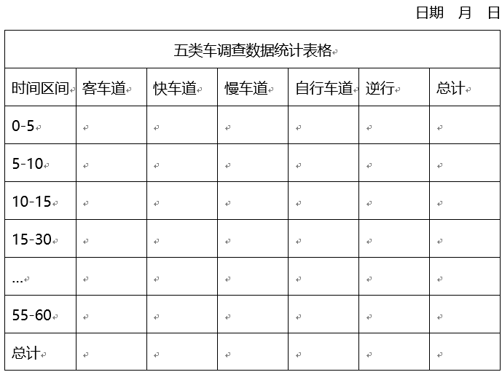
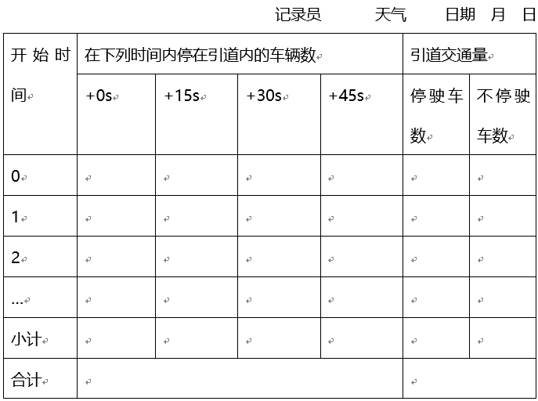
>>>

Slide 12
欢迎提问
汇报人: 张麟嘉

Slide 13
THANKS
for your time

